Slide 1
Notes:
기부와 ~~ ESG 하나를 발표하게 된 박현성입니다.

Slide 2
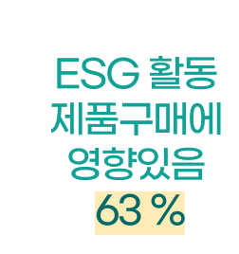
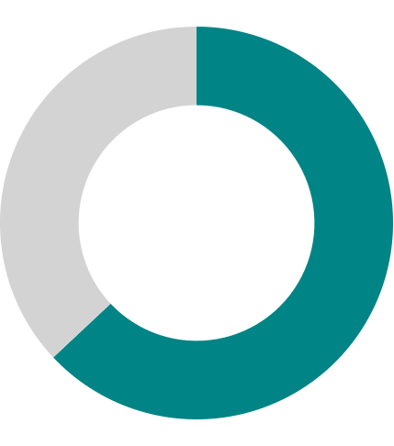
Notes:
먼저 프로젝트 배경입니다.
소비자들은 기업의 ESG 경영이 제품구매에 영향을 준다고 응답하였습니다.
우수기업에 대한 혜택이 있음에도 불구하고,
ESG 경영을 재대로 시행을 못하고 있는 기업이 많습니다.
그래서 저는 기업의 올바른 esg 도입을 위한 / ESG 경영 플랫폼을 개발하였습니다.

Slide 3
Notes:
현재 카카오뱅크와 국민은행 , ESG 하나 모두 챌린지 서비스를 가지고 있지만 환경을 생각하는 착한 챌린지의 경우는 ESG 하나와 카카오 뱅크만에서 시행하고 있습니다.
[엔터]
하지만, ESG 하나는 기업 챌린지와 기부서비스까지 가능합니다.

Slide 4
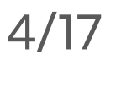
Notes:
ESG 하나의 서비스에는 환경을 생각하는 착한 챌린지, 사회 공헌을 위한 기부 저금통, 또한 기업 챌린지에서 효율적인 기업관리를 할 수 있습니다.

Slide 5
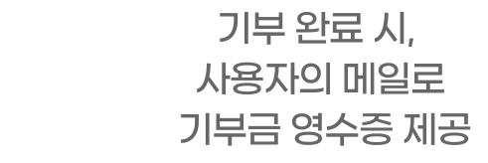
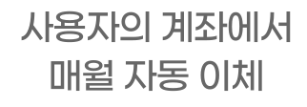
Notes:
먼저 기부 저금통의 흐름을 소개하겠습니다.
사용자가 선택한 기부 정보로 기부 저금통이 생성 되며 사용지의 계좌에서 기부 저금통으로 매월 자동이체가 됩니다.
기부 목표금액을 달성하면 자동 기부가 되며 사용자의 메일로 연말정산이 가능한 기부금 영수증이 제공됩니다.

Slide 6
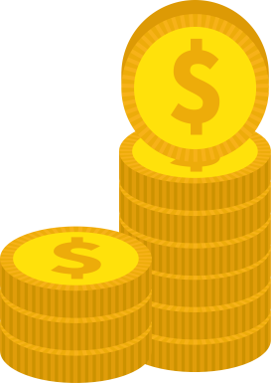
Notes:
착한 챌린지의 경우에는 사진업로드를 통해 간편하게 인증이 가능하며, 인증 후, 포인트가 지급 됩니다.

Slide 7
Notes:
착한 챌린지의 경우에는 개인뿐만 아니라 기업 단위로도 참여가 가능합니다.
기업회원의 경우 기업 메일 인증 확인 후 회원가입이 가능하며, 기업 관리자는 기업 내 회원에게 문자서비스가 가능합니다.
또한 기업 내

Slide 8
 |  | 9월 4주차 | 9월 5주차 | 10/01 | 10/04 | 10/7 | 10/10 | 10/13 | 10/16 | 10/19 | 10/22 | 10/25
기획 | 주제선정
 | 서비스 기획
설계 | 요구사항
 | DB 설계
구현 | 챌린지 등록 및 조회
 | 챌린지 인증 및 내역
 | 기부 저금통
 | 기부증서 지급
 | 기업 회원 챌린지
 | 기업 회원가입
 | 기업 회원관리
 | 챌린지, 기부관리
테스트 및 발표준비

Slide 9
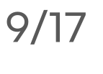

Slide 10
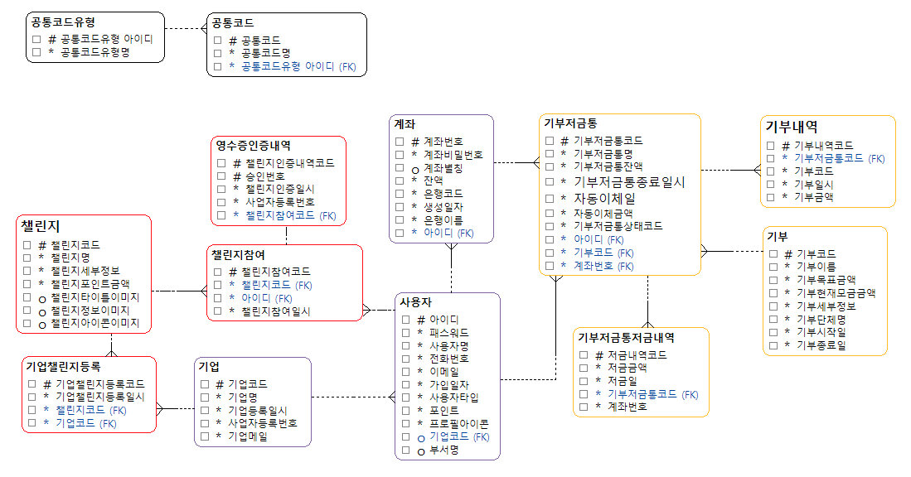
사용자, 계좌 관련 테이블
기부 관련 테이블
챌린지 관련 테이블
코드 관련 테이블

Slide 11
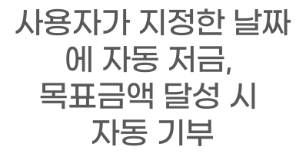
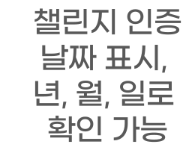
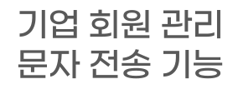

Slide 12
Notes:
DB금융투자의 ESG팀장님은 회사의 ESG 환경등급이 낮음을 확인한 후, 심각성을 인지했습니다. ESG등급을 높이기 위해 ESG하나에 가입하게 됩니다.

Slide 13
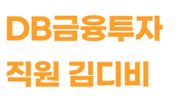
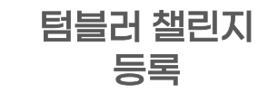
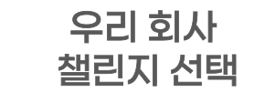
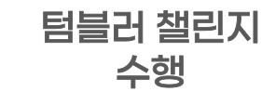
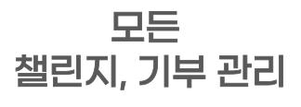

Slide 16
Notes:
개발이라는 과정에서 프론트엔드 백앤드 디비 중 한 부분만 아는 것이 아니라 풀스택 개발자가 되고 싶어 입과했습니다. 이번 프로젝트기간동안 개발의 프로세스를 이해하며, 성취감을 느꼈습니다.
이러한 과정을 해낼 수 있게 해주심에 / 감사하다는 말씀을 드리면서 발표를 마치겠습니다.

